Slide 1
আজকের পাঠে সবাইকে স্বাগতম

Slide 2
পরিচিতি
শ্রেণি : চতুর্থ
বিষয় : প্রাথমিক বিজ্ঞান
অধ্যায় : দশম
পাঠের শিরোনাম : আবহাওয়া ও জলবায়ু
সময় : 45 মিনিট
তারিখ : 0৯/11/2019ইং
মোহাম্মদ আতাউর রহমান সিদ্দিকী
সহকারী শিক্ষক
সুলতান খান কান্দি সরকারি প্রাথমিক বিদ্যালয়
শিবচর, মাদারীপুর।
Email: ‍ ataursagar1981@gmail.com

Slide 3
এসো আমরা কয়েকটি ছবি দেখি

Slide 4
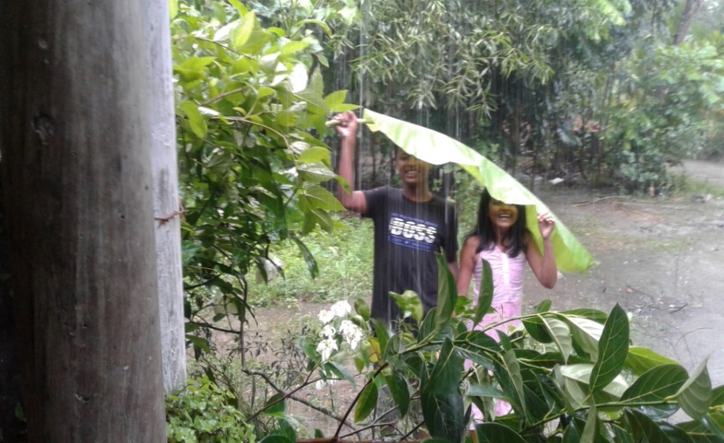
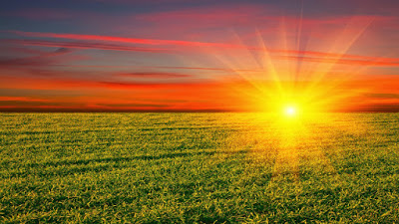
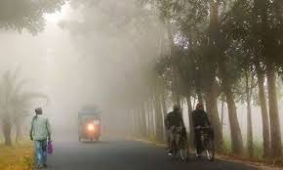
বৃষ্টির দিন, রৌদ্রোজ্জ্বল দিন কুয়াশাচ্ছন্ন দিনের ছবি।
ছবিগুলো দেখে কী বুঝতে পারছ সে সম্পর্কে বলতে চেষ্টা কর ।

Slide 5
ছবিগুলো দেখে কেমন আবহাওয়া বুঝতে পারছ?
আবহাওয়া কি সবসময় একরকম থাকে?

Slide 6
আমাদের আজকের পাঠ আবহাওয়া ও জলবায়ু।
পাঠের শিরোনামঃ আবহাওয়া ও জলবায়ু
পাঠ্যাংশঃ আবহাওয়ার উপাদান।
পৃষ্ঠা-৬৮ আবহাওয়ার পূর্বাভাসে বলা……………দেখে বুঝতে পারি।

Slide 7
শিখনফল---
আবহাওয়ার উপাদানসমূহ কী কী তা বলতে পারবে।
আবহাওয়ার উপাদান সমূহ কী কী তা লিখতে পারবে।

Slide 8
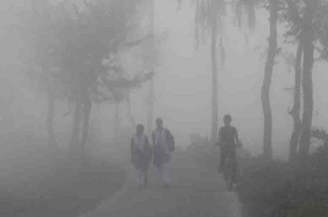
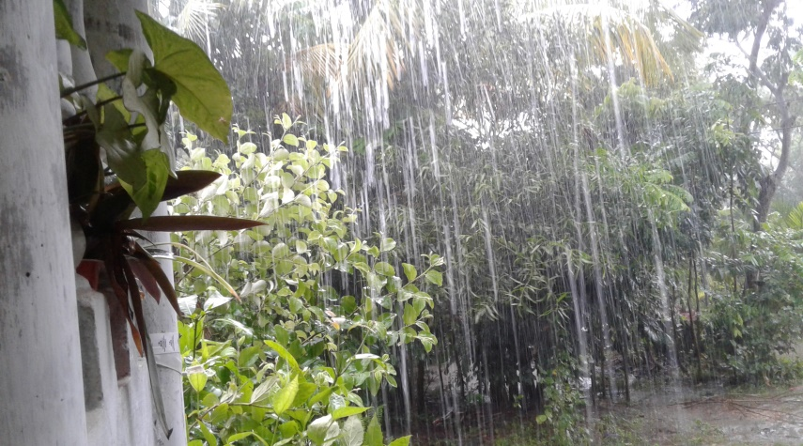
এসো ছবি সম্পর্কে বলতে চেষ্টা করি-----
আবহাওয়া কী?
আবহাওয়া হলো প্রতিদিনের আকাশ ও বায়ুমণ্ডলের অবস্থা

Slide 9
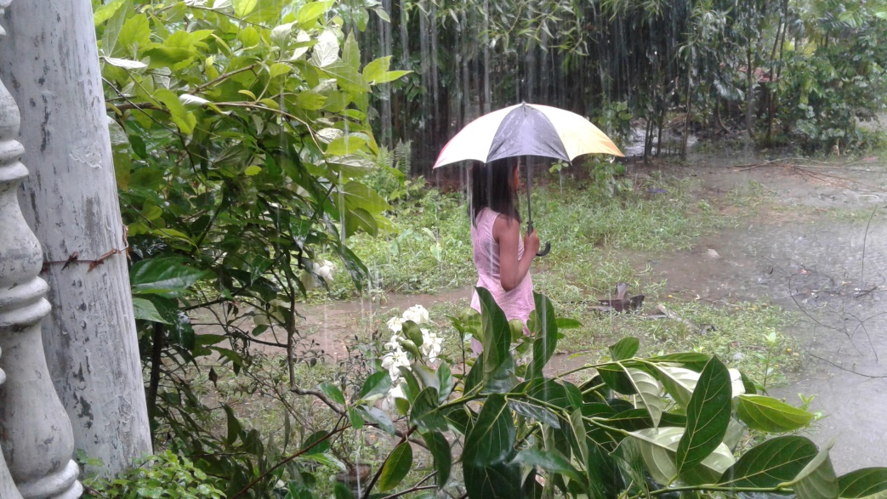
ছবিগুলো কেমন দিনের মনে হচ্ছে ?
কোন দিনের আকাশ থাকতে পারে রৌদ্রোজ্জ্বল বা মেঘাচ্ছন্ন। বৃষ্টিপাতের পরিমাণ বাড়তে পারে।হালকা কুয়াশা থাকতে পারে।বাতাস হতে পারে গরম অথবা ঠাণ্ডা।

Slide 10
কাজ: আবহাওয়ার উপাদান
(পাঠ্য বইয়ের সাথে যোগাযোগ স্থাপন)
একক কাজ
সময়ঃ ৫ মিনিট
পাঠ্য বইয়ের ছকের মতো তোমার খাতায় ছকটি এঁকে আবহাওয়ার উপাদানের একটি তালিকা তৈরি কর
আবহাওয়ার উপাদান
বৃষ্টিপাত
তাপমাত্রা
আর্দ্রতা
বায়ুপ্রবাহ

Slide 11
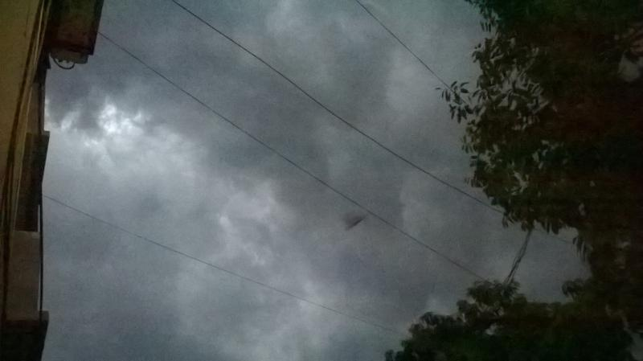
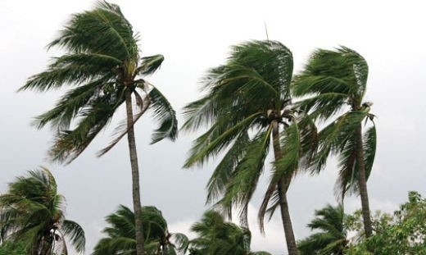
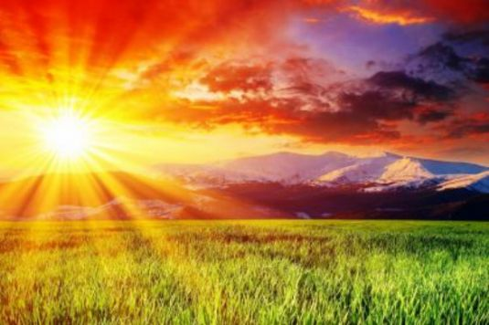
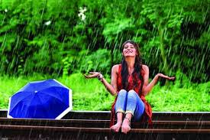
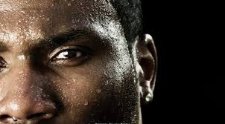
ছবিগুলো দেখে কি বুঝতে পারছ? এগুলো কিসের উপাদান হতে পারে বলে মনে কর?
আমরা কোনো জায়গার আবহাওয়া আকাশের অবস্থা, বায়ুর তাপমাত্রা,আর্দ্রতা,বায়ুপ্রবাহ ও বৃষ্টিপাত দ্বারা প্রকাশ করি।এগুলোই আবহাওয়ার উপাদান।

Slide 12
নিচের ছবিগুলোর কোনটি কোন আবহাওয়ার প্রতীক?
রৌদ্রোজ্জ্বল
আংশিক মেঘাচ্ছন্ন
বর্ষণ মুখর
বজ্রবৃষ্টি
আবহাওয়ার বিভিন্ন অবস্থা বোঝানোর জন্য বাংলাদেশের আবহাওয়া অফিস বিভিন্ন প্রতীক ব্যবহার করে।

Slide 13
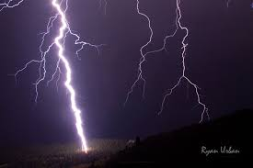
বাংলাদেশে গ্রীষ্মকালে বজ্রবৃষ্টি, বর্ষাকালে বৃষ্টি, শীতকালে কুয়াশা,শুকনো মৌসুমে ধুলাময় অবস্থা একট সাধারন অবস্থা।

Slide 14
দলীয় কাজ
সময়: ৫ মিনিট
নিচের উদ্দীপকটি মনোযোগ সহকারে পড়
হৃষীক হাতিয়া দ্বীপে থাকে। সে কয়দিন ধরে লক্ষ করছে যে তাদের এলাকার আবহাওয়া বিভিন্ন সময় বিভিন্ন রকম হয়। কখনো রোদ ঝলমল করে,কখনো কিছুটা আকাশ মেঘে ঢেকে যায় ।আবার কখনো খুব বৃষ্টি ঝরে।মাঝে মধ্যে খুব বিদ্যুৎ চমকে ভয় ধরিয়ে দেয়।
বিভিন্ন ধরনের আবহাওয়ার একটি তালিকা তৈরি কর।

Slide 15
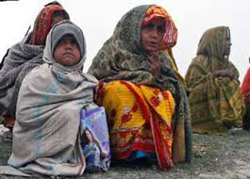
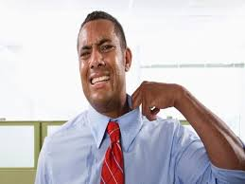
তাপমাত্রা বলতে তোমরা কী বুঝ?
বাতাস কতটা ঠাণ্ডা বা গরম সেই অবস্থাই হচ্ছে তাপমাত্রা।

Slide 16
আর্দ্রতা বলতে তোমরা কি বুঝ?
আর্দ্রতা হচ্ছে বাতাসে কতটুকু জলীয় বাষ্প আছে তার পরিমাণ

Slide 17
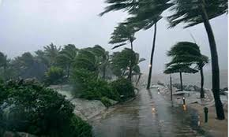
বায়ুপ্রবাহ কী?
বায়ুপ্রবাহ হলো বায়ুর সচল অবস্থা

Slide 18
জোড়ায় কাজ
সময়: ৫ মিনিট
পাশের বন্ধুর সাথে আলাপ করে প্রশ্নগুলোর উত্তর বলতে চেষ্টা কর
বায়ু প্রবাহ কী?
তাপমাত্রা দিয়ে কী বুঝায়?
হৃদ্যতা আজ খুব শুষ্ক অনুভব করছে। এটি আবহাওয়ার কোন উপাদানের কারণে হয়?

Slide 19
সারসংক্ষেপ
অডিওটি শোন

Slide 20
মূল্যায়ন
আবহাওয়া কী?
আবহাওয়ার উপাদানগুলোর নাম লিখ।
আর্দ্রতা বলতে আমরা কী বুঝি?
আজকের আবহাওয়া কেমন?
তোমার নিজ এলাকায় হঠাৎ ঝড় শুরু হলো।এটি আবহাওয়ার কোন উপাদানের কারণে হলো?

Slide 21
আজকের পাঠ থেকে যা শিখলে---
আজ আমরা আবহাওয়া নিয়ে আলোচনা করেছি। আবহাওয়ার উপাদানগুলো কী কী ? আবহাওয়া বলতে আমরা কী বুঝি? এগুলোই আমাদের আজকের পাঠের মূল প্রশ্ন ছিল। বিভিন্ন কাজের মাধ্যমে আমরা এ প্রশ্নের উত্তর খুঁজতে চেষ্টা করেছি।

Slide 22
আজকের পাঠ এখানেই শেষ সকলকে ধন্যবাদ

